Slide 1

Bienvenue sur Vé’Lyon
Besoin de vous déplacer écologiquement ?
Prenez donc un Vé'Lyo !

Slide 2

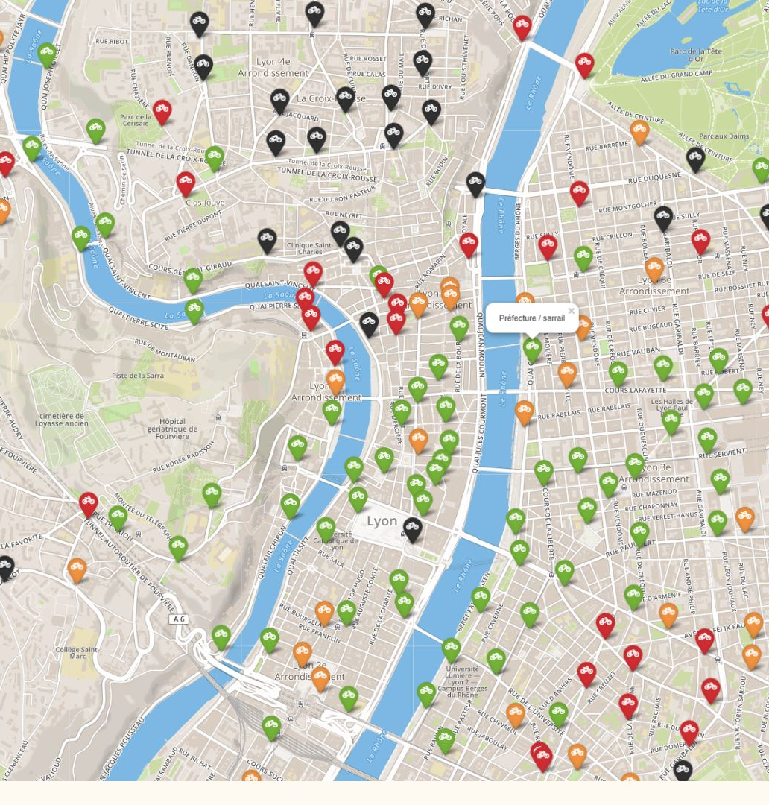
Code Couleur :
Noir : Il n’y pas de vélo à cette station.
Rouge : Il y a moins de 5 vélos à cette station.
Orange : Il y a entre 5 et 10 vélos à cette station.
Vert : Il y a plus de 10 vélos à cette station.

Slide 3
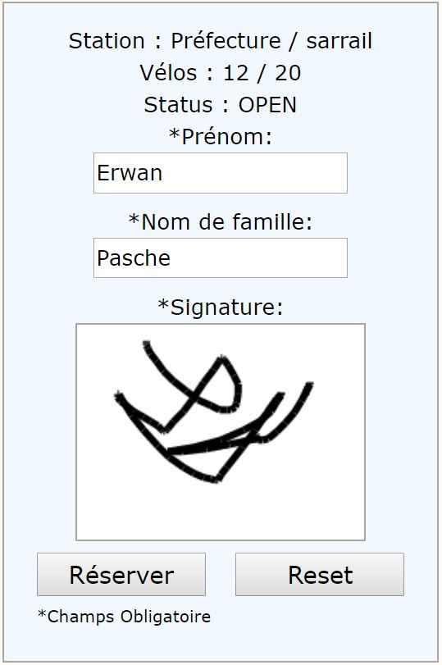
Peur qu’il n’y ait plus de vélos ? Il est possible d’en réserver un!
Lorsque vous cliquez sur un marqueur, les informations de la station s’affichent au-dessus du formulaire.
Le formulaire doit être complet avant de pouvoir le valider.
Lorsque vous réservez un vélo, lors de votre prochaine visite les champs “Prénom” et “Nom” se rempliront automatiquement.

Slide 4



Les modalités de la réservation
Une fois la réservation validée, celle-ci s’affichera en bas de page, et aura une durée de vie de 20 minutes, indiquée par un minuteur, mais elle sera annulée si vous quittez la page.
Un simple rechargement n’affectera pas votre réservation.
Elle indiquera votre prénom et nom à gauche tels que vous les avez renseignés, ainsi que le nom de la station que vous avez choisie.

